Slide 1


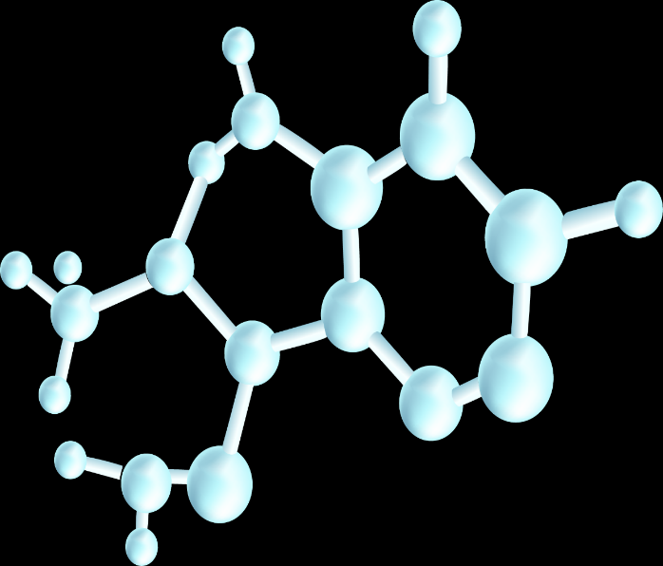

人教版高中化学高二年级选择性必修二
第一章 原子结构和性质
第一节 原子结构
第一课时 原子结构 能层和能级

Slide 2
引 言
------世上万物，神奇莫测
化学研究的是构成宏观物体的物质。
研究物质的组成与结构
研究物质的性质与变化

Slide 3


引言
1、铁易生锈，真金不怕火炼等事例说明了什么问题？为什么？
2、O₂和O₃是同素异形体，空气中的O₂是须臾不能离开的，
而空气中的O₃多于1.2mg/L则有害；CO易燃，CO₂却能灭火。
这又说明了什么问题？为什么？
3、分子式为C₂H₆O的物质可能有图示两种结构，如右图，前者
与水互溶而后者不能。这又说明了什么问题？
4、图示鲍鱼及其剖面图，图中标出了它的两层不同结构的壳。
你能说出这两层壳的功用是什么？为什么？

Slide 4
1、原子的组成与结构决定性质：铁易生锈、钠易与一些物质反应。
-----第一章 原子结构与性质
2、分子的组成与结构决定性质：
对氨基苯磺酰胺（磺胺药）和对氨基苯甲酸
21世纪化学的重要课题：模拟生物体中酶的结构创造具有酶的性质的物质。
-----第二章 分子结构与性质
3、 晶体的组成与结构决定性质：
金刚石和石墨 方解石和霰石
-----第三章 晶体结构与性质

Slide 5
原子结构
结构
决定
性质
分子结构
晶体结构

Slide 6

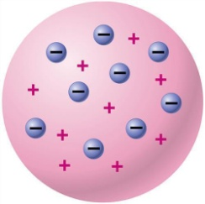
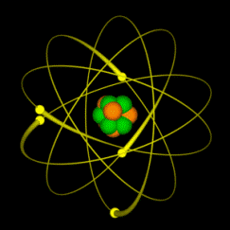
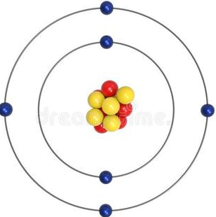
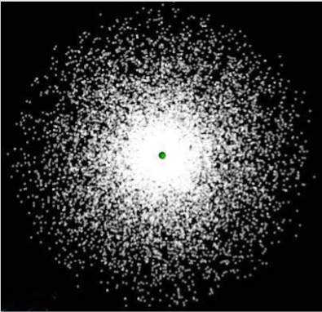
第一章 原子结构与性质
第一节 原子结构
人类对原子的认识
——漫长且无止境
实心球模型
行星式模型
葡萄干面包模型
分层模型
现代电子云模型
1803年
1904年
1911年
1913年
1926～1935年
道尔顿
汤姆孙
卢瑟福
波尔
薛定谔
提出原子
确认电子
确认原子核
发现质子
预测中子
提出电子分层运动
提出电子没有确定轨道

Slide 7
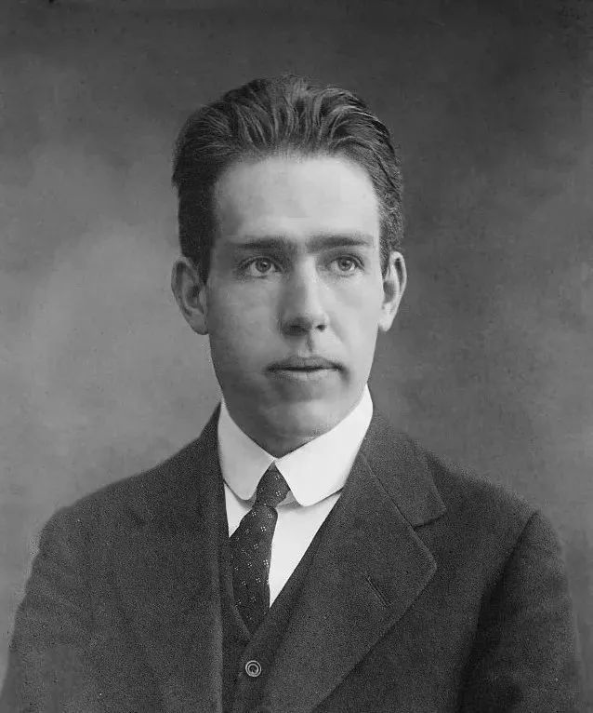
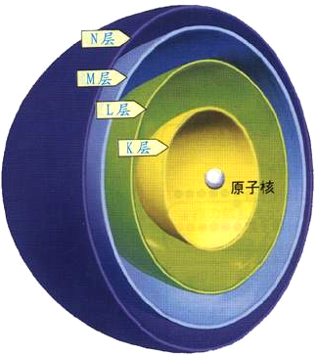
构造原理：即从氢开始，随核电荷数递增，新增电子填入原子核外“壳层”的顺序，电子只能在原子核外具有特定能量的“壳层”中运动。由此开启了用原子结构解释元素周期律的篇章。
5年后，玻尔的“壳层”落实为“能层”与“能级”，厘清了核外电子的可能状态，复杂的原子光谱得以诠释。
玻尔模型
丹麦物理学家玻尔
（N.Bohr,1885~1962)
1936年，德国科学家马德隆发表了以原子光谱事实为依据的完整的构造原理。

Slide 8

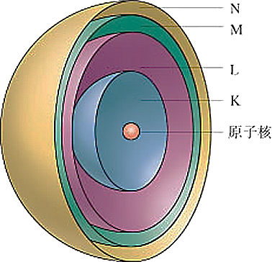
知识回顾
原子：是化学变化中最小的粒子
化学反应的实质：是原子的重新组合。
质子(+)
中子(不带电）
原子结构：
原子核
原子
核外电子(-)
核电荷数（z）= 核内质子数= 核外电子数
质量数（A） = 质子数（Z） + 中子数（N）
原子核外电子排布：
(1)核外电子总是尽量先排布在能量较低的电子层；
(2)原子核外各电子层最多容纳2n²个电子。
(3)原子最外层电子数目不能超过8个(K层为最外层时不能超过2个电子)。
(4)次外层电子数目不能超过18个(K层为次外层时不能超过2个)，
倒数第三层电子数目不能超过32个。

Slide 9

(全国)短周期元素W、X、Y和Z的原子序数依次增大。元素W是制备一种高效电池的重要材料，X原子的最外层电子数是内层电子数的2倍，元素Y是地壳中含量最丰富的金属元素，Z原子的最外层电子数是其电子层数的2倍。下列说法错误
的是( )
A. 元素W、X的氯化物中，各原子均满足8电子的稳定结构
B. 元素X与氢形成的原子比为1︰1的化合物有很多种
C. 元素Y的单质与氢氧化钠溶液或盐酸反应均有氢气生成
D. 元素Z可与元素X形成共价化合物XZ₂

Slide 10
一、能层与能级
1、能层（电子层）
（1） 概念：
在多电子的原子核外电子的能量是不同的，按电子的能量差异，可以将核外电子分成不同的能层。
（2） 能层的表示方法及容纳的最多电子数
能层 | 一 | 二 | 三 | 四 | 五 | 六 | 七
符号 | K | L | M | N | O | P | Q
最多电子数 | 2 | 8 | 18 | 32 | 50 | 72 | 98
=2×1²
=2×2²
=2×3²
=2×4²
=2×5²
=2×6²
=2×7²
①数量规律：
每层容纳的电子数不超过2n²（n为能层序数）。
能层越高,电子的能量越高。
能量的高低顺序为E(K)<E(L)<E(M)<E(N)<E(O)<E(P)<E(Q)。
②能量规律：

Slide 11


同一能层的电子，能量可以不同，
还可以把它们分成能级

Slide 12
2、能级（电子亚层）
（1）概念：
在多电子原子中，同一能层的电子，能量可以不同，还可以把它们
分成能级。每一能层中，能级符号顺序为ns、 np、nd、nf ...... ,
能量依次增加。
（2）能层与能级的关系
能层符号 | K | L |  | M |  |  | N |  |  |  | O
能层序数(n) | 1 | 2 |  | 3 |  |  | 4 |  |  |  | 5
能级(l) | 1s | 2s | 2p | 3s | 3p | 3d | 4s | 4p | 4d | 4f | 5s | 5d | …
最多容纳电子数 | 2 | 2 | 6 | 2 | 6 | 10 | 2 | 6 | 10 | 14 | 2 | 6 | …
 | 2 | 8 |  | 18 |  |  | 32 |  |  |  | …
总结由上述表格我们可得到什么规律？

Slide 13
能层 | K | L |  | M |  |  | N |  |  |  | O
能级 |  |  |  |  |  |  |  |  |  |  |  |  | …
最多容纳电子 |  |  |  |  |  |  |  |  |  |  |  |  | …
1s
2s
2p
3s
3p
3d
4s
4p
4d
4f
5s
5d
2
2
6
2
6
10
2
6
10
14
2
6
2
8
18
32
2n²
① 每一能层中能级符号的顺序是ns、np、nd、nf …… (n代表能层)
② 任一能层的能级总从s能级开始，能级数=能层序数。
ns→n≥1；
np→n≥2；
nd→n≥3；
③ 各能级所在能层的取值
······
④ 以s、p、d、f …… 排序的各能级可容纳的最多电子数依次
为1、3、5、7 …… 的二倍。

Slide 14
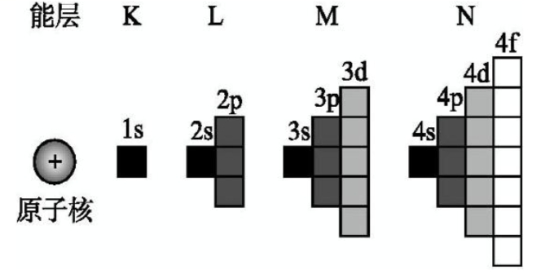
能层或能级的能量关系
ns＜np＜nd＜nf
不同能级
相同能层
符号相同的能级
不同能层
1s ＜ 2s ＜ 3s ＜ 4s

Slide 15
1、已知n为能层序数,下列有关认识正确的是( )
A.各能层含有的电子数为2n²
B.各能层的能级都是从s能级开始至f能级结束
C.各能层含有的能级数为n-1
D.各能级最多容纳的电子数按s、p、d、f的顺序依次为 1、3、5、7的2倍
2、以下能级符号正确的是（ ）
A、6s B、2d C、3f D、7p
3、若n=3，以下能级符号错误的是（ ）
A．n p B．n f C．n d D．n s
4、下列各电子能层中，不包含 d 能级的是 （ ）
A、N能层 B、M能层 C、L能层 D、K能层

